Slide 1


暑期集训
2022
主席树
主讲人：刘焕宇
队伍：乱码小飞船
个人ID：gtxygyzb
（工藤新一宫野志保）

Slide 2

主席树
前置知识复习
1
主席树算法
2
基础题
3
进阶题
4

Slide 3
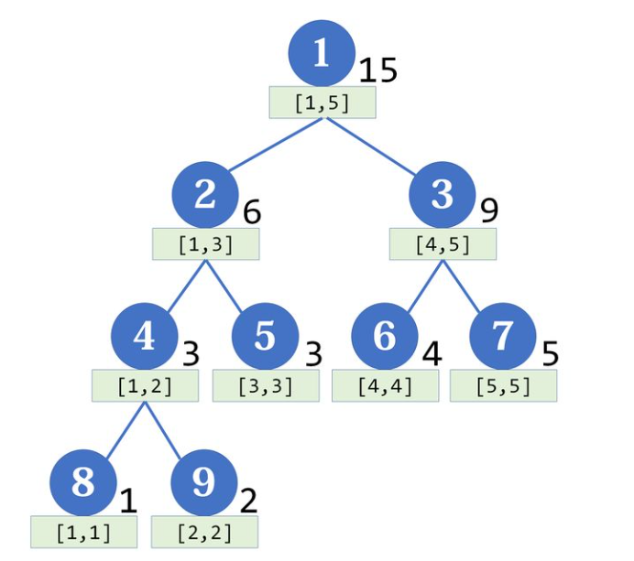
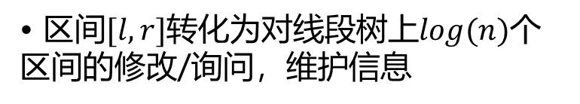
前置知识
· 区间$[l, r]$转化为对线段树上$log(n)$个区间的修改/询问，维护信息
· 运用懒人标记等方式，对整个大区间的信息下次访问到再往小区间更新
· n个叶子节点，n-1个非叶子节点，并且防止数组访问越界，总共有：
四倍空间！！！！！！！！！！！！
线段树

Slide 4
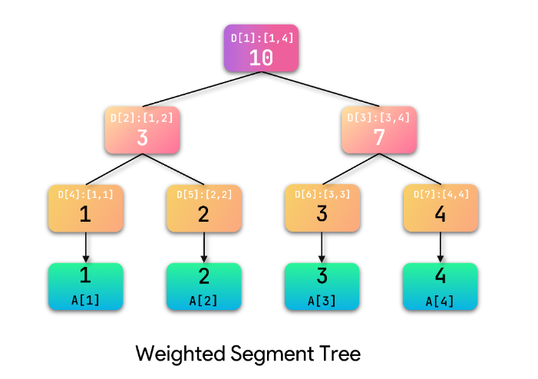
前置知识
权值线段树一般用于维护一段区间的数出现的次数
给定序列{ 1 , 2 , 2 , 3 , 3 , 3 , 4 , 4 , 4 , 4 }
可以建出左图所示的权值线段树
可以求整体第k大
采用元素到下标数组映射的方式进行插入。当空间不足时，常采用离散化的方式进行解决。
权值线段树

Slide 5
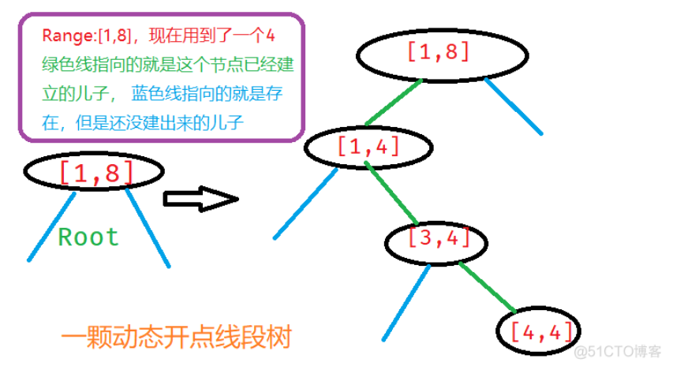
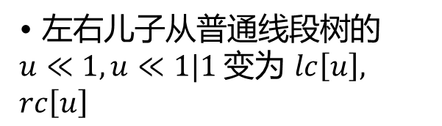
前置知识
· 链式储存法，即对一个节点建立左右儿子指针，指向它的左右儿子。
· 左右儿子从普通线段树的 $u≪1, u≪1|1$变为 $lc\left[u\right], rc\left[u\right]$
· 利用一个类似线段树懒标记的思想，如果一个节点需要使用，那么我们才建立这个节点，反之指向空节点代表当前没有信息。
动态开点

Slide 6
前置知识
为什么需要动态开点线段树？
信息的继承：建立新节点时，若想使用历史信息，直接把孩子连向已经建立的节点即可
于数据结构而言，可持久化总是可以保留每一个历史版本，并且支持操作的不可变特性。
而可持久化线段树（主席树）的本质就是多根线段树，每个根都代表一个历史版本。
为什么是每个根而不是每棵树呢？
假如我们每次进行更新操作时都要先拷贝一份上次的版本用来回溯，再对原本的线段树进行修改，这样的话无论时间复杂度还是空间复杂度都是难以接受的。
可持久化

Slide 7

主席树
主席树又叫做可持久化（权值）线段树，一开始使用来解决区间第k大问题
据说因其发明者黄嘉泰的名字首字母hjt而得名主席树
（名字短一点更方便，故后文都称为主席树）
主席树

Slide 8
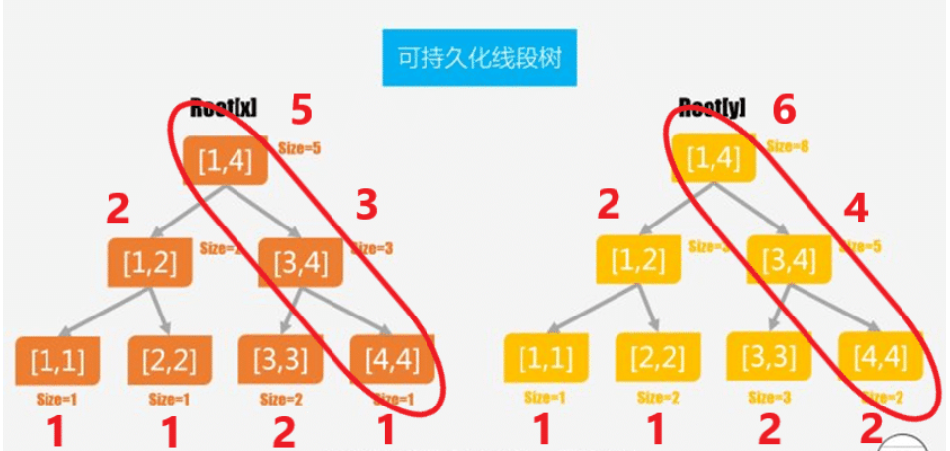
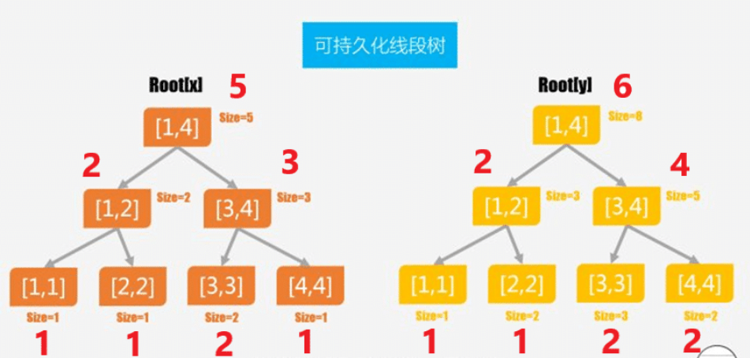
主席树
当我们在修改关键值时，只有相关区间的节点内的值会受到影响，而树本身结构并未发生变化，那么在每次修改时，不再是在原来的版本上下功夫，而是创建一系列新的节点，从而达到可持久化的目的。

Slide 9
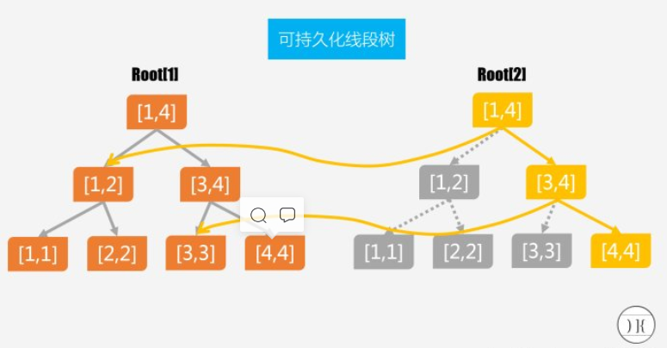
主席树
所以我们只需要多记录一条链就能代表历史的版本了

Slide 10
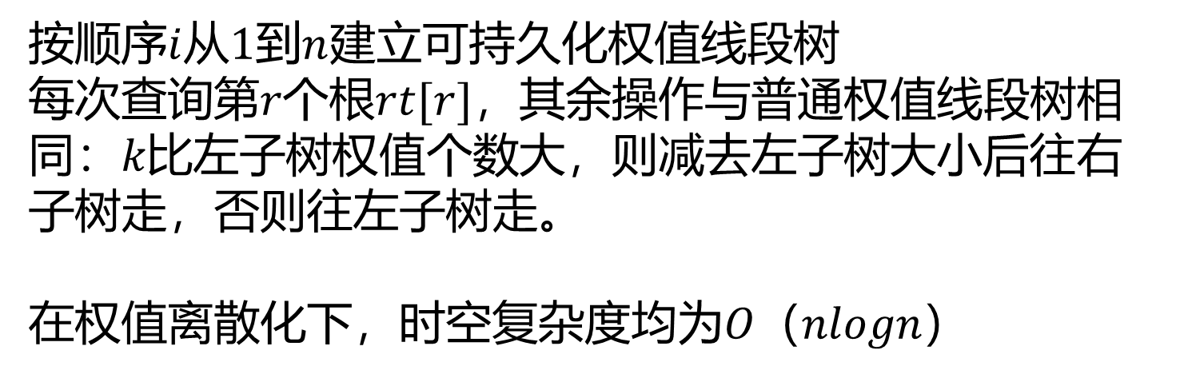
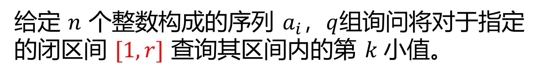
主席树
给定 $n$ 个整数构成的序列 $a_{i}$，$q$组询问将对于指定的闭区间 $[1,r]$ 查询其区间内的第 $k$小值。
按顺序$i$从$1$到$n$建立可持久化权值线段树
每次查询第$r个$根$rt[r]，$其余操作与普通权值线段树相同：$k比左子树权值$个数大，则减去左子树大小后往右子树走，否则往左子树走。
在权值离散化下，时空复杂度均为$O（nlogn）$
例题一

Slide 11
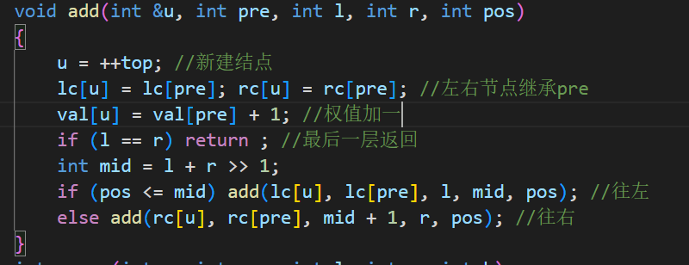
主席树
例题一

Slide 12
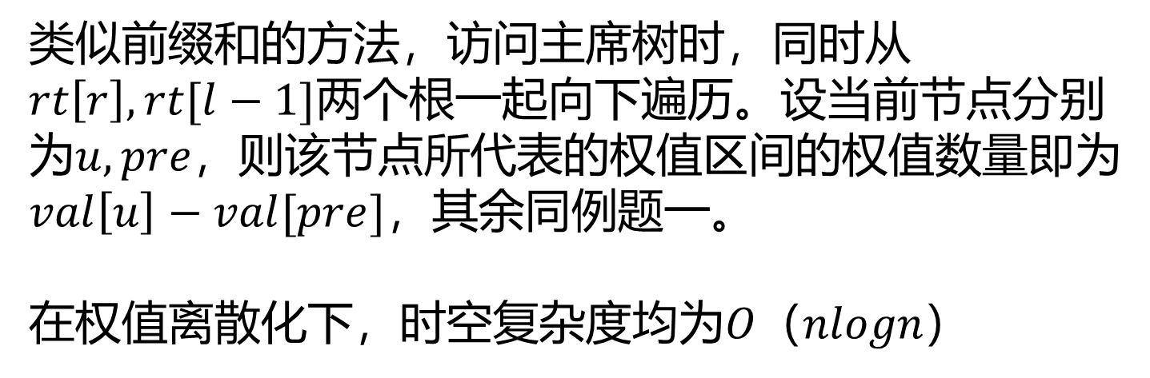
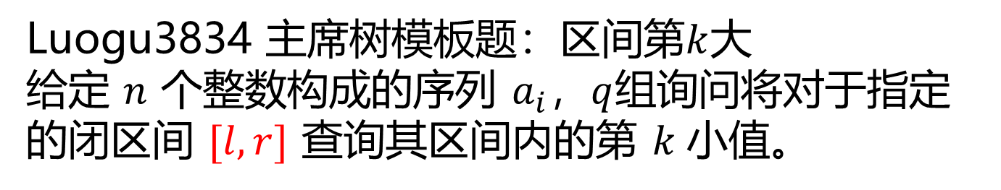
主席树
Luogu3834 主席树模板题：区间第$k$大
给定 $n$ 个整数构成的序列 $a_{i}$，$q$组询问将对于指定的闭区间 $[l,r]$ 查询其区间内的第 $k$小值。
类似前缀和的方法，访问主席树时，同时从$rt\left[r\right],rt[l−1]$两个根一起向下遍历。设当前节点分别为$u, pre，$则该节点所代表的权值区间的权值数量即为$val\left[u\right]−val[pre]$，其余同例题一。
在权值离散化下，时空复杂度均为$O（nlogn）$
例题二

Slide 13
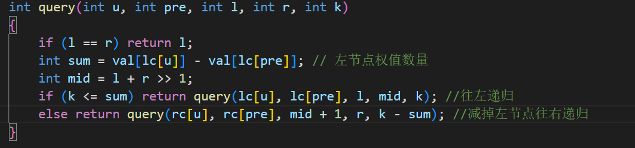
主席树
例题二

Slide 14
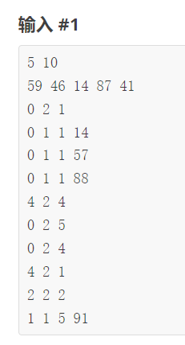
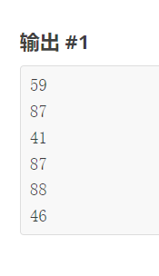
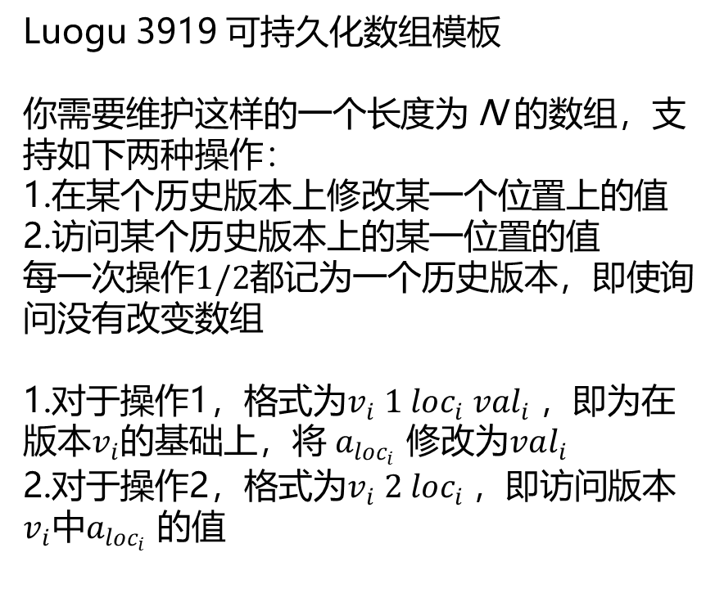
主席树
Luogu 3919 可持久化数组模板
你需要维护这样的一个长度为 N 的数组，支持如下两种操作：
在某个历史版本上修改某一个位置上的值
访问某个历史版本上的某一位置的值
每一次操作$1/2$都记为一个历史版本，即使询问没有改变数组
对于操作1，格式为$v_{i} 1 loc_{i} val_{i}$​，即为在版本$v_{i}$​的基础上，将 $a_{loc_{i}}$​ 修改为$val_{i}$​
对于操作2，格式为$v_{i} 2 loc_{i}$，即访问版本$v_{i}$​中$a_{loc_{i}}$​ ​​的值
例题三

Slide 15
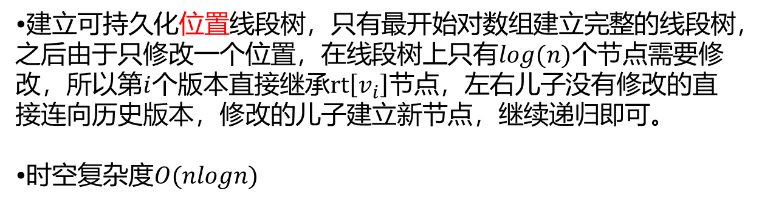
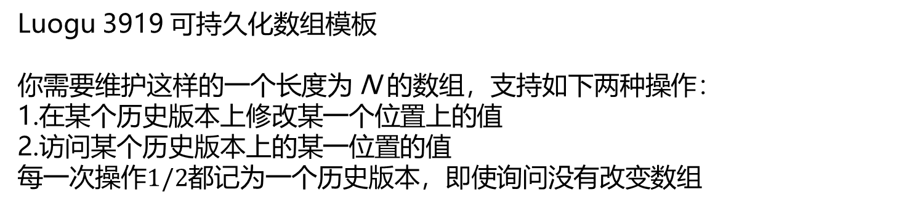
主席树
Luogu 3919 可持久化数组模板
你需要维护这样的一个长度为 N 的数组，支持如下两种操作：
在某个历史版本上修改某一个位置上的值
访问某个历史版本上的某一位置的值
每一次操作$1/2$都记为一个历史版本，即使询问没有改变数组
·建立可持久化位置线段树，只有最开始对数组建立完整的线段树，之后由于只修改一个位置，在线段树上只有$log(n)$个节点需要修改，所以第$i$个版本直接继承$rt\left[v_{i}\right]节点$，左右儿子没有修改的直接连向历史版本，修改的儿子建立新节点，继续递归即可。
·时空复杂度$O(nlogn)$
例题三

Slide 16

暑期集训
2022
你已经学会了主席树
接下来开始做题吧！

Slide 17
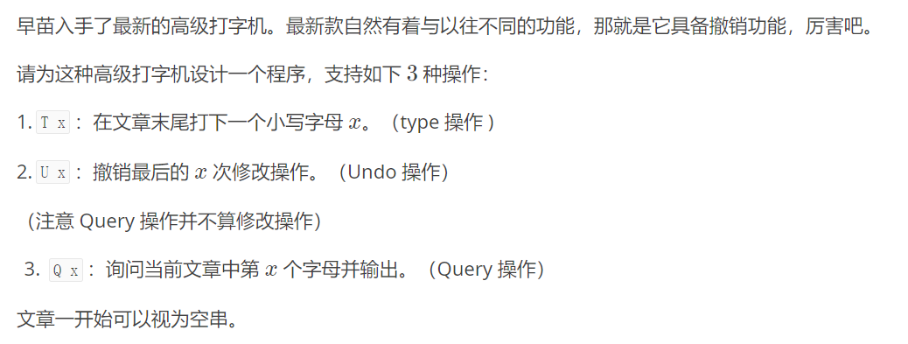
基础题
强制在线捏~~~
注意Undo可以撤销Undo
Luogu 1383

Slide 18
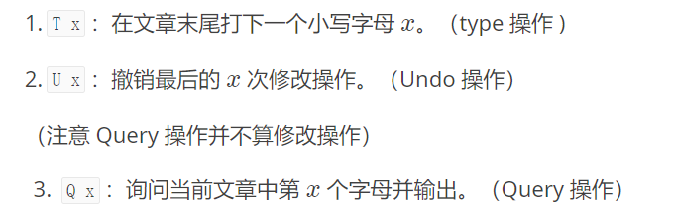
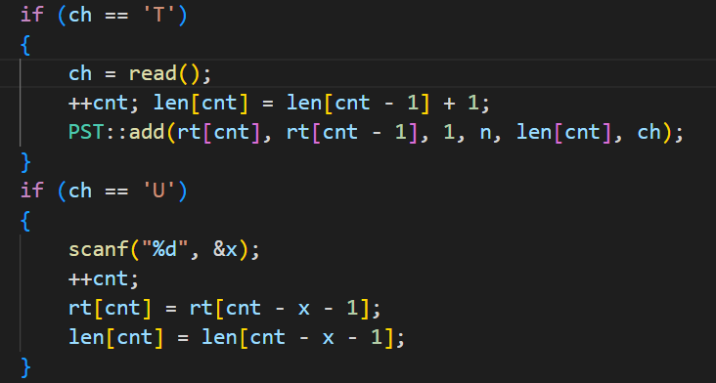
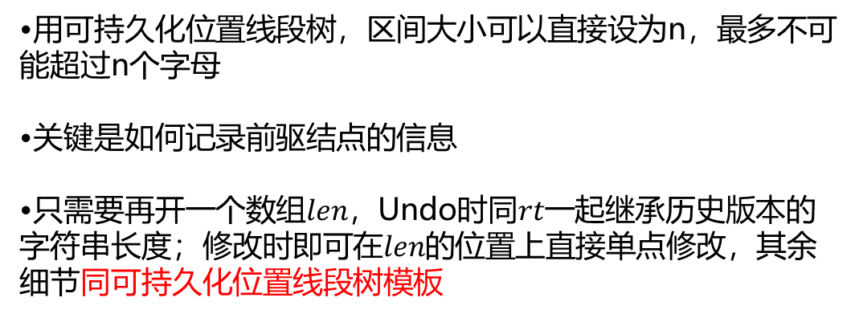
基础题
·用可持久化位置线段树，区间大小可以直接设为n，最多不可能超过n个字母
·关键是如何记录前驱结点的信息
·只需要再开一个数组$len$，Undo时同$rt$一起继承历史版本的字符串长度；修改时即可在$len$的位置上直接单点修改，其余细节同可持久化位置线段树模板
Luogu 1383

Slide 19
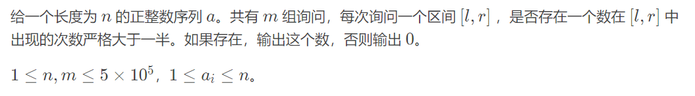
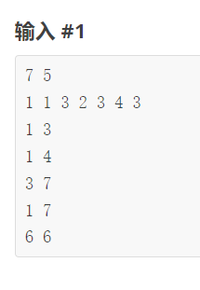
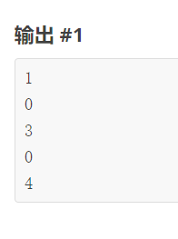
基础题
POI2014
Luogu 3567

Slide 20
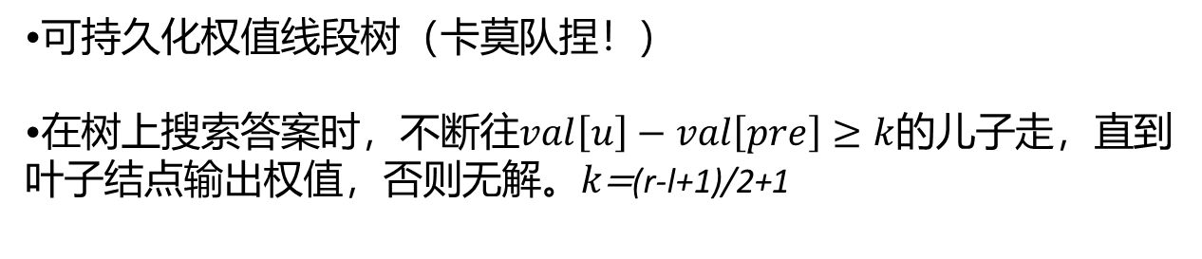
基础题
·可持久化权值线段树（卡莫队捏！）
·在树上搜索答案时，不断往$val\left[u\right]−val\left[pre\right]≥k$的儿子走，直到叶子结点输出权值，否则无解。$k\text{=}\text{(}\text{r}\text{−}\text{l}\text{+1)/2+1}$
·随机化
POI2014
Luogu 3567

Slide 21
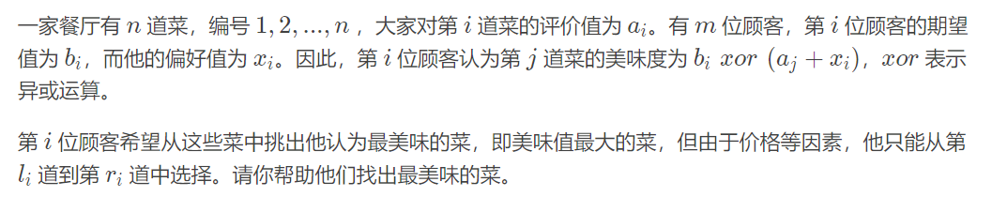
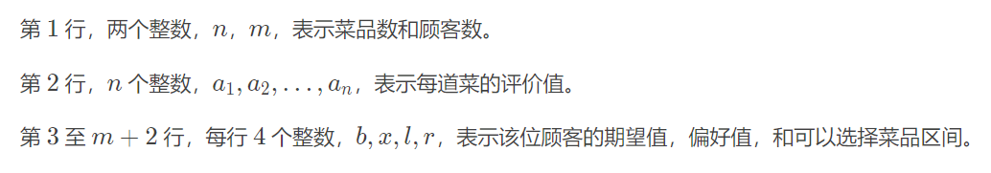
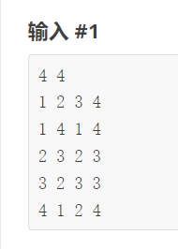
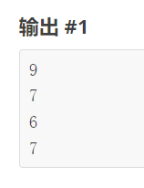
基础题
Luogu3293

Slide 22
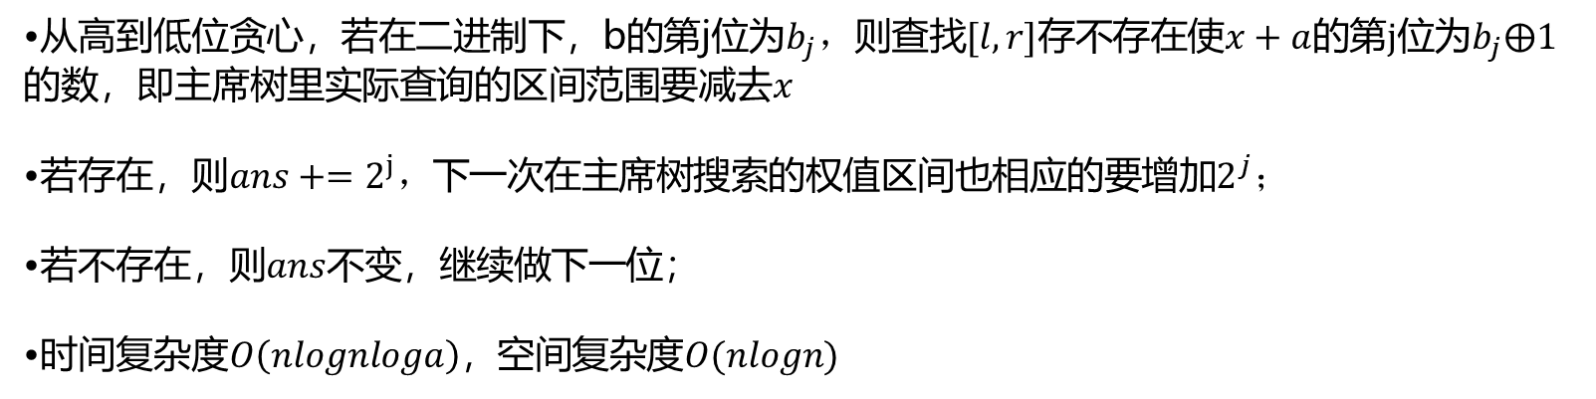
基础题
·从高到低位贪心，若在二进制下，b的第j位为$b_{j}，$则查找$[l,r]$存不存在使$x+a$的第$j$位为$b_{j}⨁1$的数，即主席树里实际查询的区间范围要减去$x$
·若存在，则$ans+=2^{j}，$下一次在主席树搜索的权值区间也相应的要增加$2^{j}；$
·若不存在，则$ans$不变，继续做下一位；
·时间复杂度$O\left(nlognloga\right)$，空间复杂度$O(nlogn)$
Luogu3293

Slide 23

基础题
前几道题是较为明显的主席树，而进阶题和难题往往用主席树维护的东西很难一眼看出来
需要较深的思考或者其他数据结构的配合，比如dfs序上建主席树、SAM+主席树等等。
所以要求我们把基本的主席树模型掌握，才能在需要维护一个信息的时候，一眼发现，哦~这个可以用主席树！
权值和位置两种写法都需要反复理解、牢记在心！
小总结

Slide 24

休息一会儿！
难题要来了

Slide 25
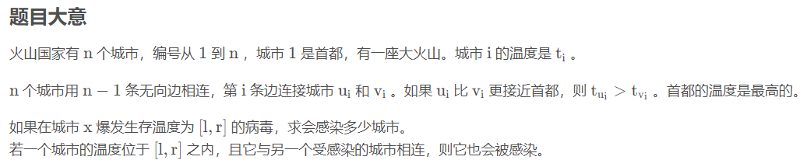
进阶题
多组询问，强制在线
Eyjafjalla

Slide 26
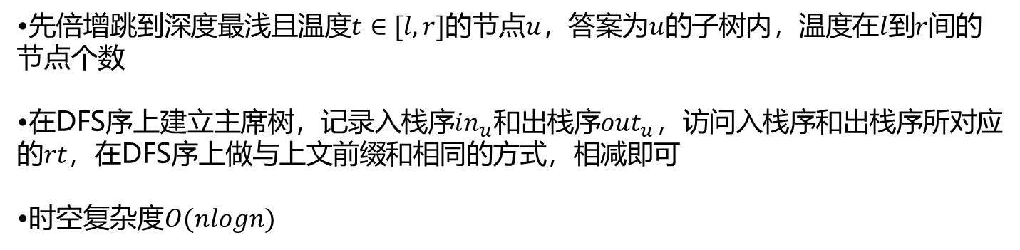
Eyjafjalla
·先倍增跳到深度最浅且温度$t∈[l,r]$的节点$u$，答案为$u$的子树内，温度在$l$到$r$间的节点个数
·在DFS序上建立主席树，记录入栈序$in_{u}$和出栈序$out_{u}$，访问入栈序和出栈序所对应的$rt$，在DFS序上做与上文前缀和相同的方式，相减即可
·时空复杂度$O(nlogn)$

Slide 27
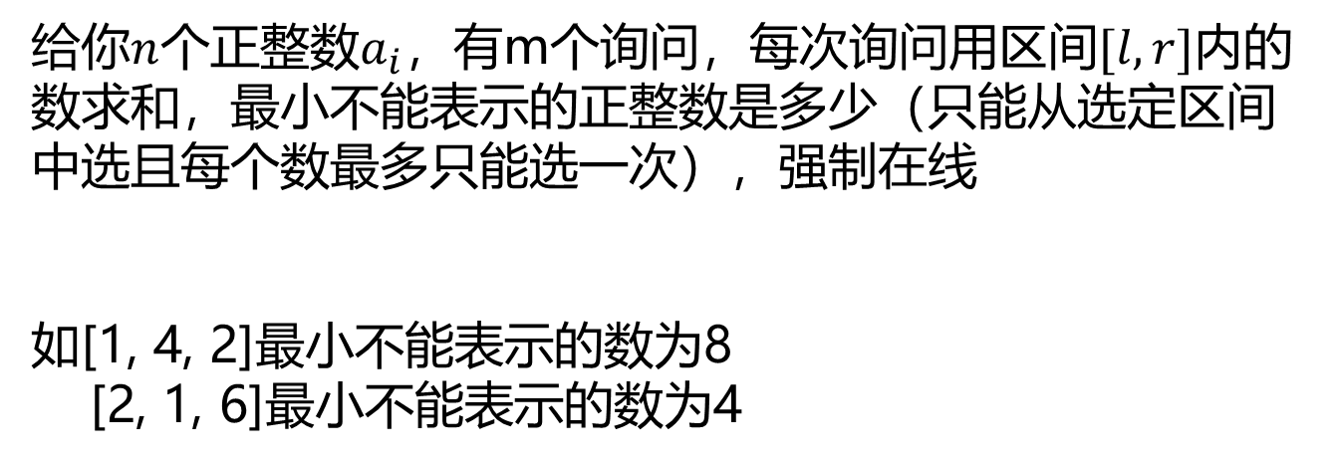
进阶题
给你$n$个正整数$a_{i}$，有m个询问，每次询问用区间$[l,r]$内的数求和，最小不能表示的正整数是多少（只能从选定区间中选且每个数最多只能选一次），强制在线
如[1, 4, 2]最小不能表示的数为8
[2, 1, 6]最小不能表示的数为4
2020ICPC昆明
Stone Games

Slide 28
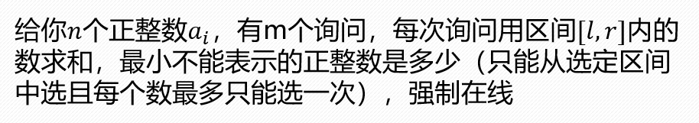
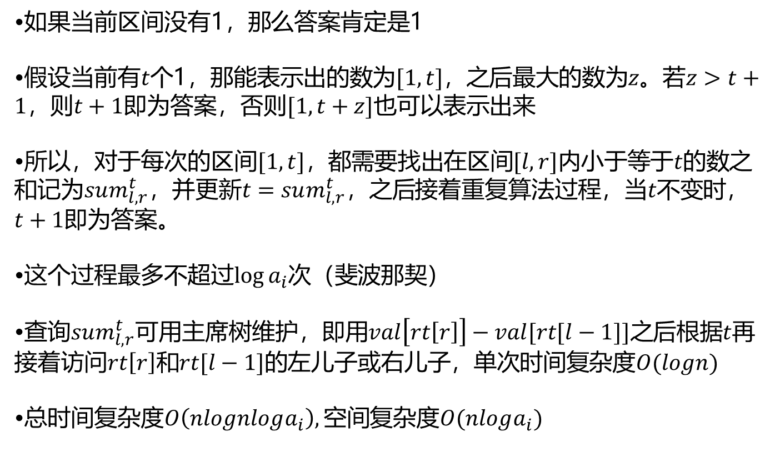
进阶题
·如果当前区间没有1，那么答案肯定是1
·假设当前有$t个$1，那能表示出的数为$[1, t]$，之后最大的数为$z。$若$z>t+1$，则$t+1即为$答案，否则$[1, t+z]也可以表示$出来
·所以，对于每次的区间$[1,t]，$都需要找出在区间$[l,r]内$小于等于$t$的数之和记为$sum_{l,r}^{t}，并更新t=sum_{l,r}^{t}，之后$接着重复算法过程，当$t不变$时，$t+1$即为答案。
·这个过程最多不超过$log⁡a_{i}$次（斐波那契）
·查询$sum_{l,r}^{t}$可用主席树维护，即用$val\left[rt\left[r\right]\right]−val[rt[l−1]]之后根据t$再接着访问$rt\left[r\right]和rt[l−1]的$左儿子或右儿子，单次时间复杂度$O(logn)$
·总时间复杂度$O\left(nlognloga_{i}\right),空间$复杂度$O(nloga_{i})$

Slide 29
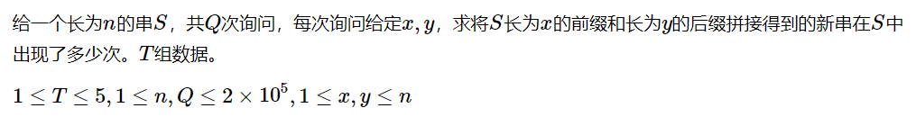
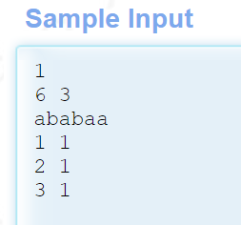
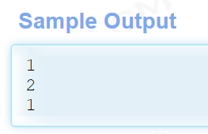
进阶题
HDU7084

Slide 30
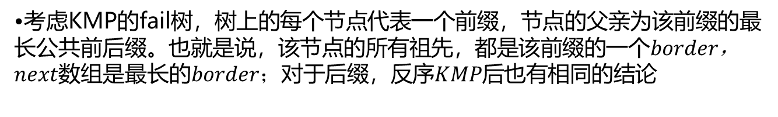
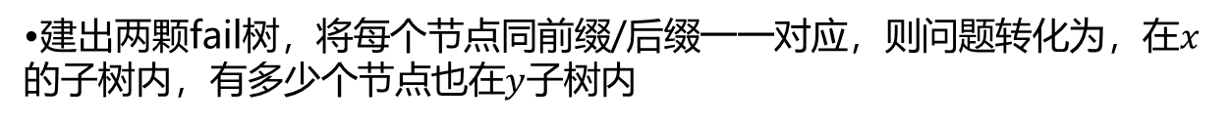
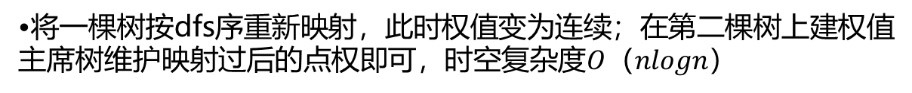
HDU7084
·考虑KMP的fail树，树上的每个节点代表一个前缀，节点的父亲为该前缀的最长公共前后缀。也就是说，该节点的所有祖先，都是该前缀的一个$border$，$next$数组是最长的$border$；对于后缀，反序$KMP$后也有相同的结论
·如果一组前缀和后缀拼起来在原串中每次出现，必然分界点为一组前缀的$border$与后缀$border$的组合
·建出两颗fail树，将每个节点同前缀/后缀一一对应，则问题转化为，在$x$的子树内，有多少个节点也在$y$子树内
·将一棵树按dfs序重新映射，此时权值变为连续；在第二棵树上建权值主席树维护映射过后的点权即可，时空复杂度$O（nlogn）$

Slide 31
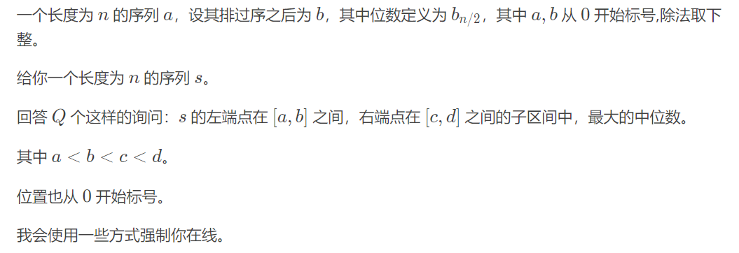
进阶题
Luogu2839

Slide 32
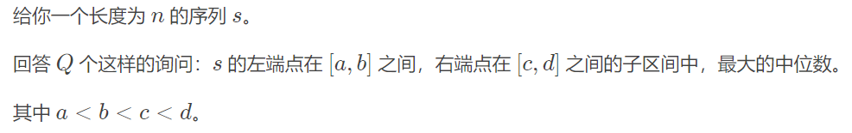
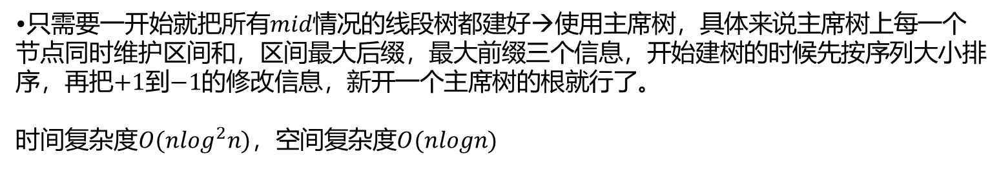
Luogu2839
·区间中位数可以考虑二分答案，大于$mid$的设为$1$，小于设为$−1$，查询区间内的和是否$≥0$
$[b+1,c−1]是$必选的，直接记录他们的和
· 接下来就是找$\left[a,b\right]$的最大后缀和$[c,d]$的最大前缀，所以对于每一个二分的$mid$值，建一棵线段树，记录区间和，区间最大后缀，最大前缀。
· 但是每次二分答案都需要建树，时空复杂度大大超限
·发现对于数字每次增大，只有当前中位数一个值从+1变为-1
·只需要一开始就把所有$mid$情况的线段树都建好→使用主席树，具体来说主席树上每一个节点同时维护区间和，区间最大后缀，最大前缀三个信息，开始建树的时候先按序列大小排序，再把$+1$到$−1$的修改信息，新开一个主席树的根就行了。
时间复杂度$O(nlog^{2}n)$，空间复杂度$O(nlogn)$

Slide 33
暑期集训
2022
树套树
主讲人：刘焕宇
队伍：乱码小飞船
个人ID：gtxygyzb
（工藤新一宫野志保）

Slide 34
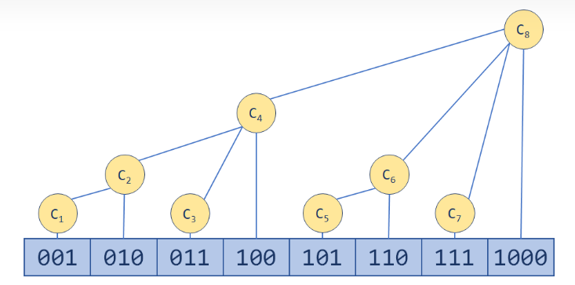
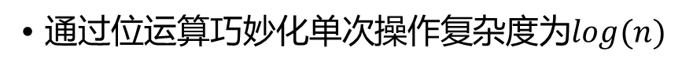
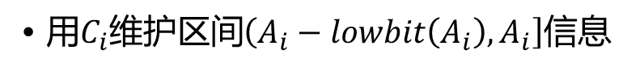
前置知识
· 用$C_{i}$维护区间$\left(A_{i}−lowbit\left(A_{i}\right),A_{i}\right]信息$
· 通过位运算巧妙化单次操作复杂度为$log(n)$
· 常数、码量小，解题技巧多，在某些情况下无法被线段树取代
树状数组

Slide 35
引子/复习
1、静态整体Kth（滑稽
2、单点修改动态整体Kth
·权值线段树 or 各种方法…
3、静态区间Kth
·主席树
4、单点修改动态区间Kth？
区间第K大

Slide 36
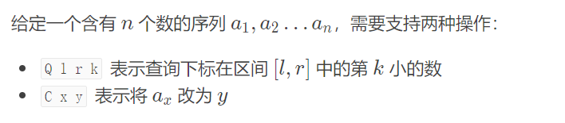
树套树
Luogu2617

Slide 37

树套树
·同主席树的思路相同，首先需要维护的是前缀和，但如果加上修改的话，则需要对整个主席树最多$nlogn$个节点都进行修改，显然超时
·考虑放弃主席树，使用树状数组维护前缀和，此时树状数组记录的是代表区间$\left(A_{i}−lowbit\left(A_{i}\right),A_{i}\right]$的动态开点线段树的根。
·修改时，可以只修改log个树状数组节点的根，每个树状数组再修改log个权值线段树的节点，时间复杂度 $O(\log^{2}{n})$
·查询时，依旧是$r$位置减去$l−1$位置，这时候不再是两棵线段树作差，而是log棵线段树与log棵线段树作差；跳的时候，log个节点一起跳到左子树/右子树,时间复杂度$O(\log^{2}{n})$
·外层位置内层权值的树套树，总时空复杂度均为$O(n\log^{2}{n})$

Slide 38




树套树
Luogu3332

Slide 39


树套树
·求第$c$大的数可以二分答案，之后判断区间$[l,r]$内小于等于$mid$有多少个数。
·由于其一个位置是一个集合，故我们选择外层权值线段树，内层位置线段树的树套树形式。
·加入一个数时，访问相应的权值线段树区间，并将其指向的位置线段树对应的$[l,r]$区间$+1$,表示该权值在$[l,r]$内均出现了一次，位置线段树维护区间和即可。
·查询时同样的在权值线段树上，求该权值范围在$l,r内$出现了多少次，若答案过大，则往左子树走，否则往右子树走，即在外层权值线段树上的过程模拟了二分答案。
·时空复杂度$O(nlognloga)$

Slide 40

树套树
给你$n$个正整数$a_{i}$，有m个询问，每次询问用区间$[l,r]$内的数求和，最小不能表示的正整数是多少（只能从选定区间中选且每个数最多只能选一次），强制在线
如[1, 4, 2]最小不能表示的数为8
[2, 1, 6]最小不能表示的数为4
是不是很眼熟？加一条：单点修改！
2020ICPC徐州
Yuuki and a problem

Slide 41



Yuuki and a problem
记得这句话吗→ → → →
·维护前缀和与题一相同，使用树状数组，所以该题为树状数组套主席树（不要晕）
·查询时只需要把$val\left[rt\left[r\right]\right]−val[rt[l−1]]$换为树状数组上区间“右端点的$log$个节点之和”与“左端点的$log$个节点之和”的差即可
·修改时同理为树状数组上的$log$个节点，内层主席树也修改$log$个节点
·时空复杂度$O(nlognloga)$

Slide 42
参考文献
算法学习笔记(2) : 树状数组 https://zhuanlan.zhihu.com/p/93795692
算法学习笔记(14): 线段树 https://zhuanlan.zhihu.com/p/106118909
动态开点，线段树合并和可持久化线段树 https://blog.51cto.com/u_15060465/4167050
主席树详解——让你躺着学会主席树 https://blog.csdn.net/Foxreign/article/details/118770162
权值线段树详解 https://blog.csdn.net/yanweiqi1754989931/article/details/117380913
树套树 P2617 Dynamic Rankin https://www.luogu.com.cn/blog/zhoushuyu/solution-p2617
树状数组套主席树 https://blog.csdn.net/yanweiqi1754989931/article/details/119951353
补充资料

Slide 43
结语
Thanks♪(･ω･)ﾉ

